Slide 1



2023年
年终总结复盘
报告人：刘青松 2024.1

Slide 2
提质增效
产品完善（以市场需求为导向）
----移动入库

Slide 3
完善产品—移动入库
具体的工作方法/思路：
1、借助团队力量解决技术难点：
Wifi产品在调试中发现难以实现https方案，转换思路，巧用后台桥接的方案，避免重新选型模组、改硬件，较短时间内实现https方案。
2、协调外部资源解决卡点问题：
设备入网测试出现卡点，驻点工程师两周内依然没法解决，协调外部实验室进行摸底测试及整改，解决卡点，一周内顺利通过测试。

Slide 4

完善产品—移动入库
具体成果产出：
1、9月20日1.0E wifi产品完成移动和家亲入库，上架和家亲APP。比需求时间晚了一个月。
2、12月10日1.0E 4G产品完成移动入网认证。比需求时间晚了接近一个月。

Slide 5
提质增效
产品完善（以市场需求为导向）
----Mesh系列产品研发

Slide 6
完善产品—蓝牙Mesh系列产品
具体的工作方法/思路：
1、预研Mesh模组，模组选型。
（性能满足、成本合理、开发资料齐全、配合度高）
2、按照产品规划的应用场景，制定内部私有协议。
（主从机逻辑协议，易扩展）
3、优化主机联网方式。
（简化流程、提升速率）
4、协调厂商协助，以满足需求。
（厂商改进固件，配合调试）

Slide 7
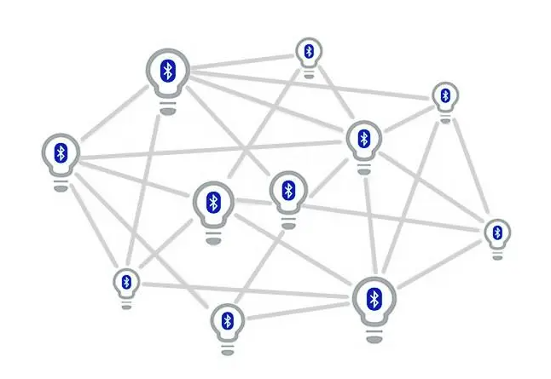
完善产品—蓝牙Mesh系列产品
具体成果产出：
1、完成了Mesh系列的产品从0到1的开发，并为后续Mesh系列产品的扩展、改进等提供了底层支持。

Slide 8
完善产品—蓝牙Mesh系列产品
具体成果产出：
2、Mesh系列主机与后台的联网流程优化了鉴权过程、以及新选型的模组开机速度较快，联网速度大幅提升。
设备名称 | 联网时间
原有1.0E设备 | 28秒
离床监测带1.0E2-H(4G-Mesh) | 13秒

Slide 9
完善产品—蓝牙Mesh系列产品
具体成果产出：
3、三个月时间内，交付三款主机、两款从机
产品 | 计划时间 | 实际完成时间 | 及时率
毫米波雷达主机 | 11.25～12.17 | 12.22 | 85%
离床监测带主机 | 12.12～12.29 | 12.26 | 120%
在床睡眠监测带主机 | 12.17～1.5 | 1.11 | 70%
在床睡眠监测带从机 | 11.30～12.17 | 12.14 | 120%
离床监测带从机 | 11.13～11.30 | 11.24 | 125%
项目开发交付及时性总结：
项目整体交付及时率104%，其中两款主机开发耗时较久，其他的提前完成。

Slide 10
目标实现路径
谢谢大家！

